Slide 1
가니타월(GANI TOWEL)
장바구니 구현
박가현

Slide 2
Contents
1. 소개
2. 일정표
3. 페르소나
4. 스케치
5. 구현

Slide 3
1. 소개
수건(타월) 중심 판매 쇼핑몰 & 빠른 쇼핑몰
가니타월
빠르게 담기
빠르게 보기
빠르게 사기
빠른 담기를 이용해
어디서든 원하는 상품을
장바구니에 담기 가능
스크롤 없이 색상을 선택하면
해당 색상 상품을
사진으로 보기 가능
빠른 장바구니에서
언제 어디서든
구매하기 가능

Slide 4
2. 일정표
2019
09-25
구체적인 작업 전
페이지 스케치 작업
2019
09-28
장바구니 구현을 위한
자바스크립트/서버 작업
2019
10-07
스케치 작업
JS/PHP/MYSQL 작업
스케치를 토대로
페이지 HTML./CSS 작업
장바구니 구현을
위한 프로젝트 시작
HTML/CSS 작업
문서 작업 수정 및
프로젝트 종료
수정
& 프로젝트 종료
프로젝트 시작
& 컨셉 구상
2019
09-27
2019
09-30

Slide 5
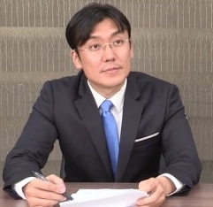
3. 페르소나
박민관 (47세) 면접관
이름 : 박민관
나이 : 47세
직업 : 면접관
목표 : “ 깔끔한 코딩 능력과 기능 중심의 구현을 보고 싶습니다. ”
프론트보다 백엔드 쪽 능력을 가진 사람을 면접보고 있어 디자인보다는 기능 구현 쪽으로 면접을 보고 있다. 여러가 지 언어 능력을 보고 싶어 다양한 언어가 가능한 사람을 찾 고 있다.

Slide 6
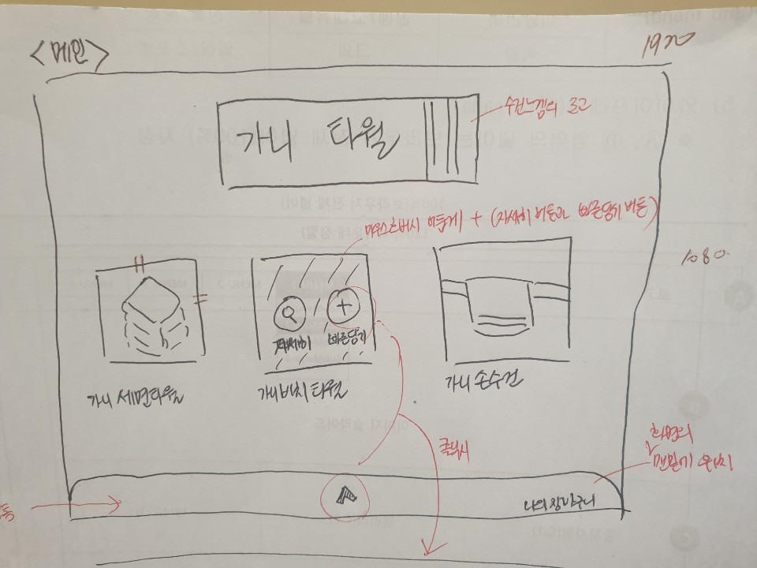
4. 스케치(메인 페이지)

Slide 7
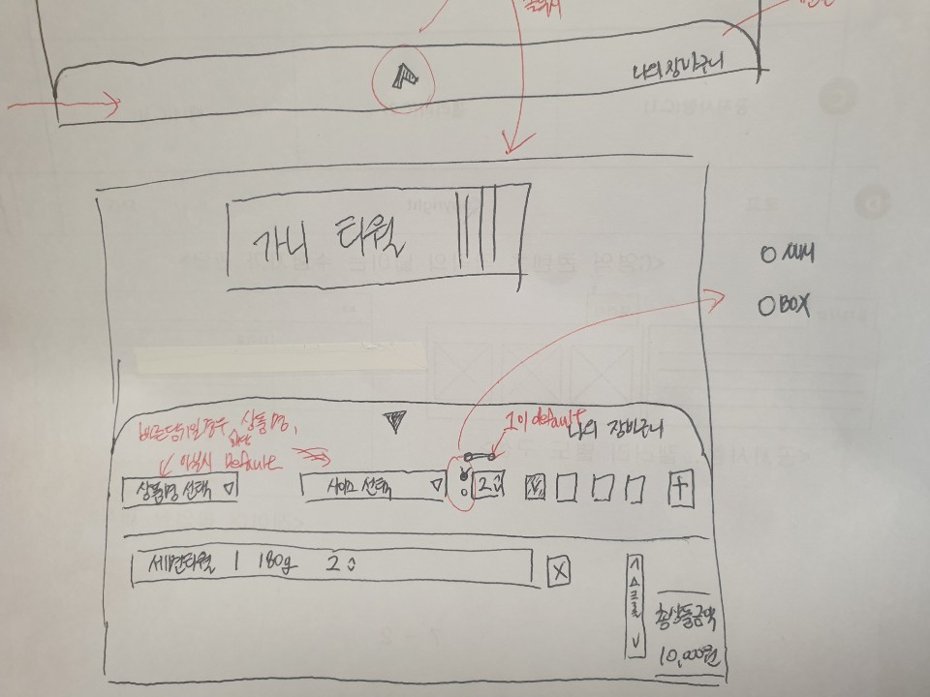
4. 스케치(나의 장바구니)

Slide 8
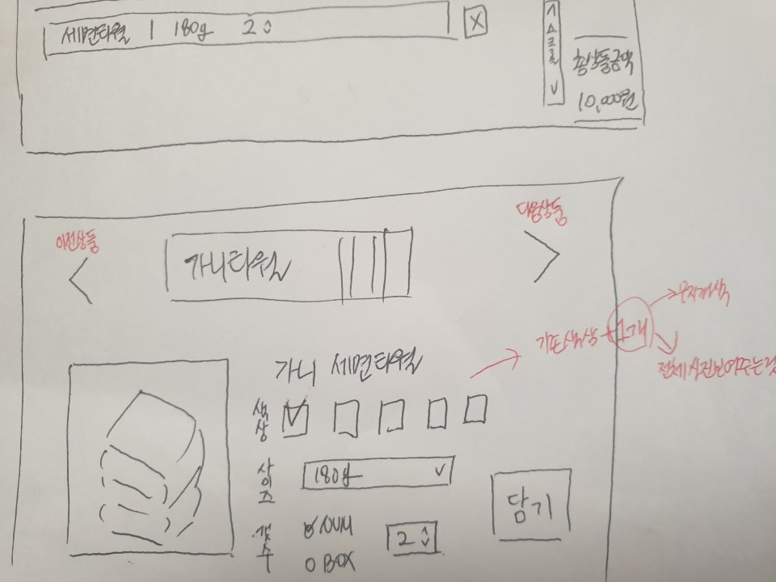
4. 스케치(세부 페이지)

Slide 9
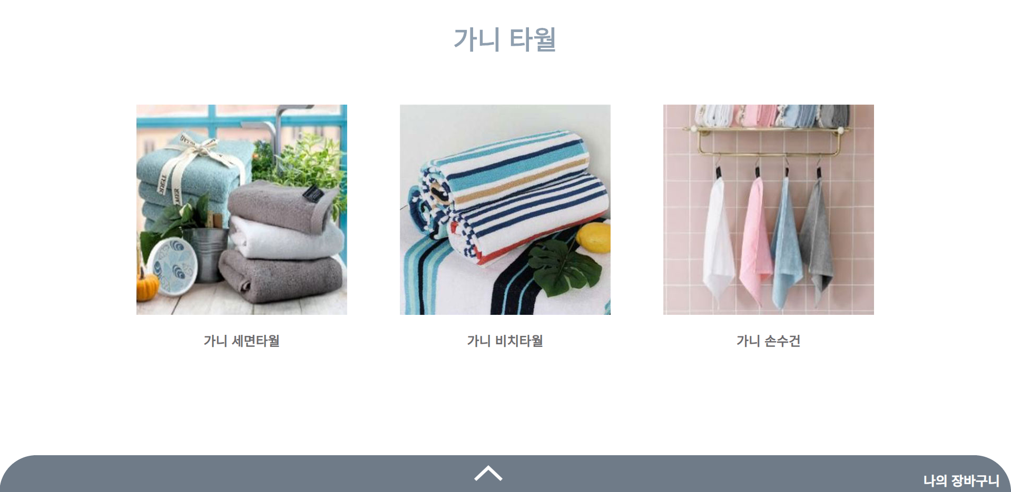
5. 구현(메인 페이지) http://pager.kr/~st07/portfolio/ganiTowel
모든 페이지 공통 구현 사항
나의 장바구니 구현
가니 타월 로고 텍스트 클릭 : 메인 페이지로 이동

Slide 10
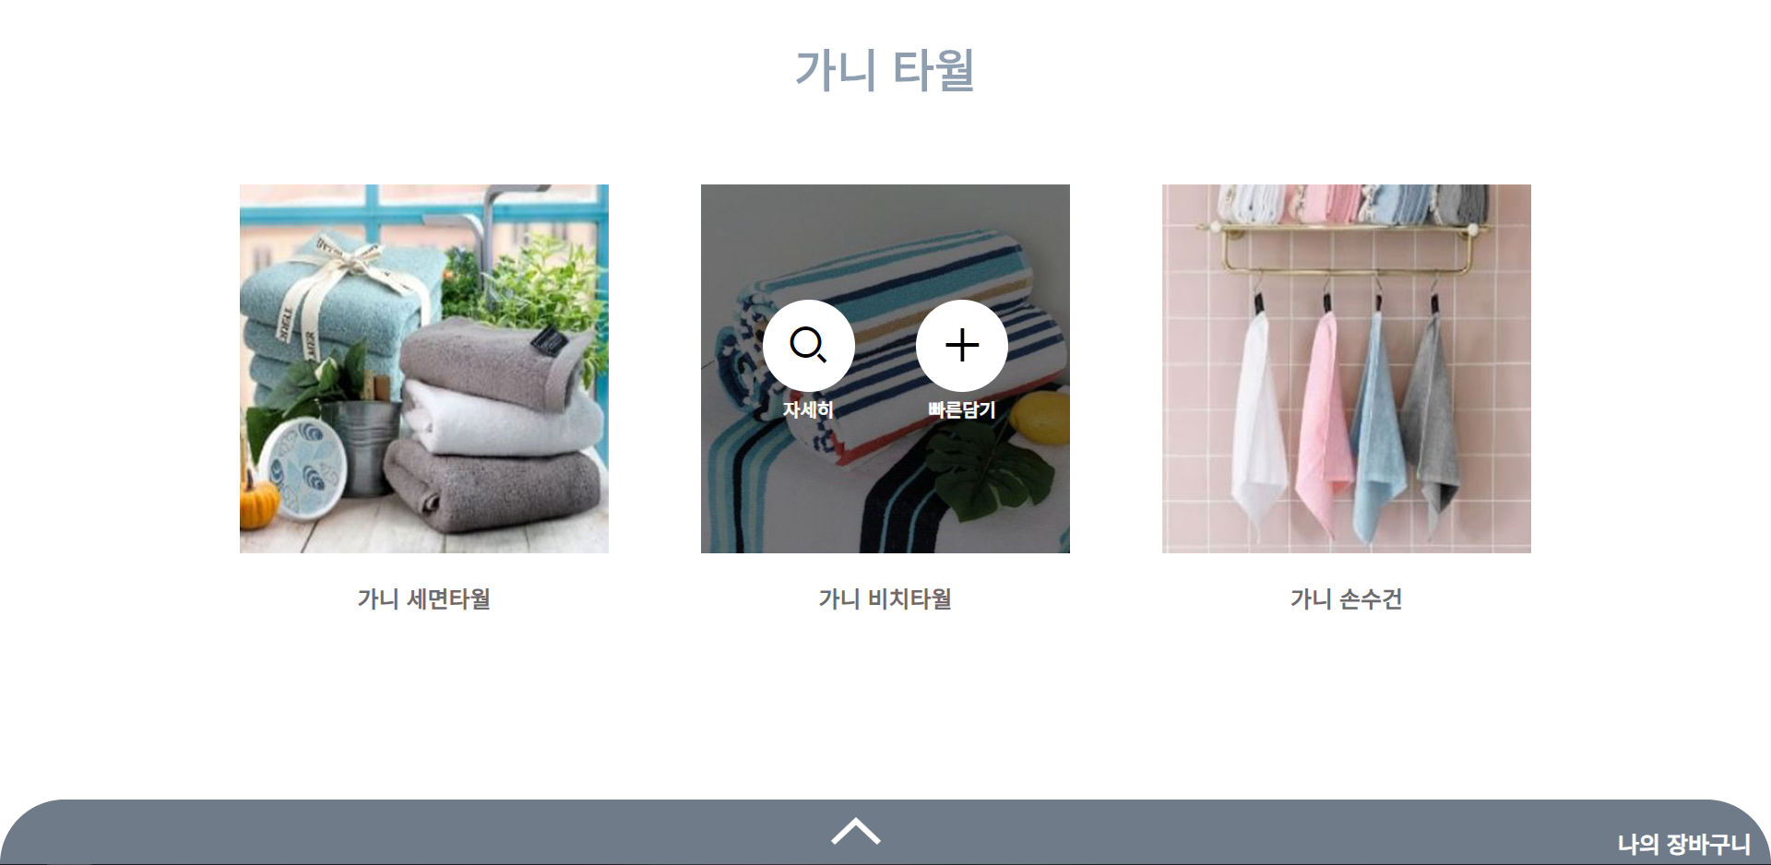
5. 구현(메인 페이지: 상품 마우스 호버) http://pager.kr/~st07/portfolio/ganiTowel
구현 사항
자세히 버튼 : 상품 상세 페이지 이동
빠른 담기 버튼 : 나의 장바구니가 자동으로 열리고
해당 상품의 옵션이 자동으로 장바구니에 셋팅됨

Slide 11
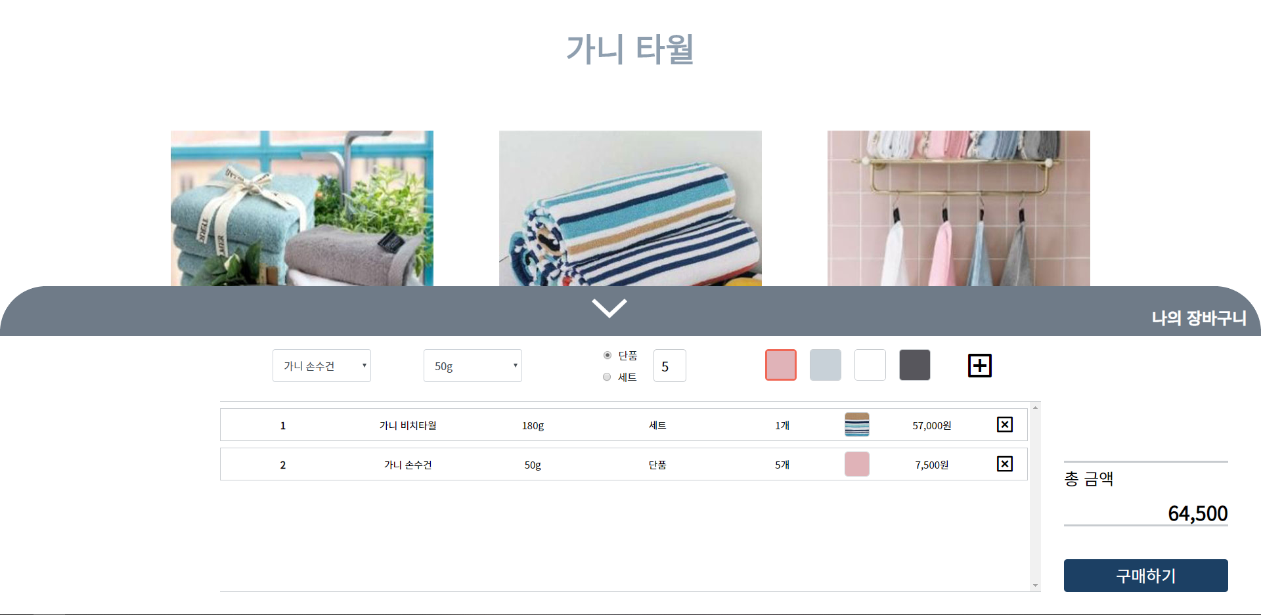
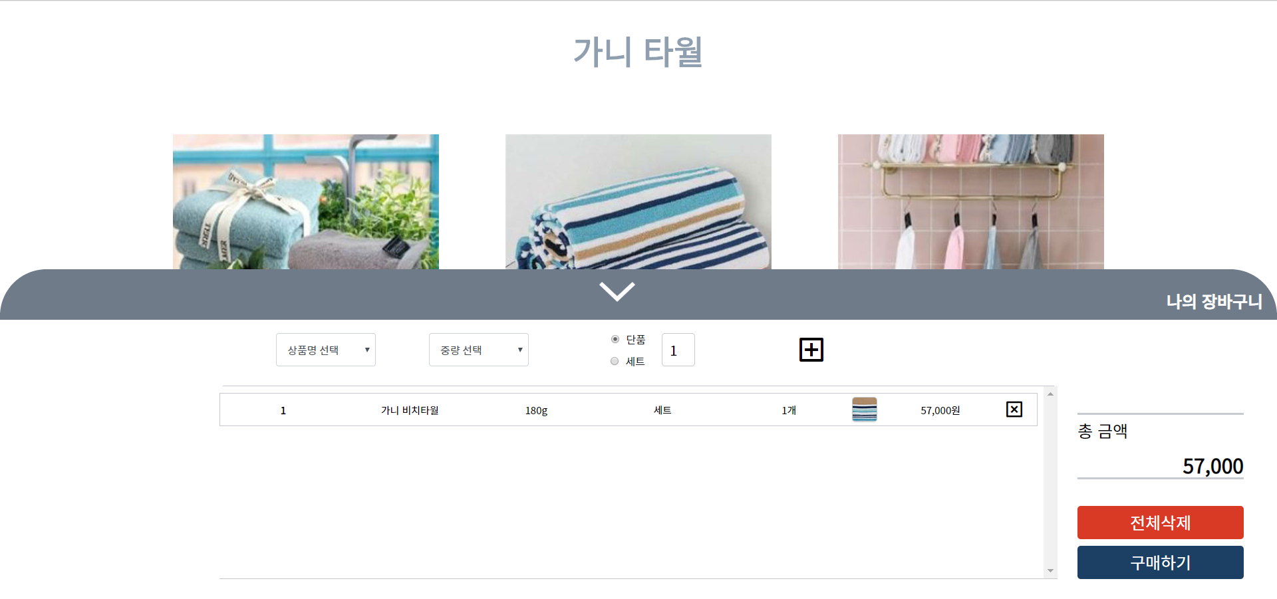

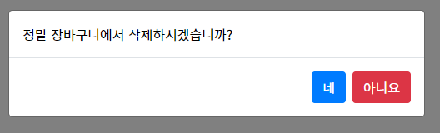
5. 구현(나의 장바구니) http://pager.kr/~st07/portfolio/ganiTowel
구현 사항
상품명, 중량, 단품or세트, 색상 선택 가능
- 상품명에 따라 중량, 색상 옵션이 바뀜
- 옵션 선택이 안되었을 경우 팝업창으로 알림
상품 추가 버튼 (+) -> 상품 목록에 추가 됨
상품 삭제 버튼 (X) -> 팝업으로 한번 더 물어보고 삭제
상품 목록에 있는 총 금액
상품 전체 삭제 기능

Slide 12
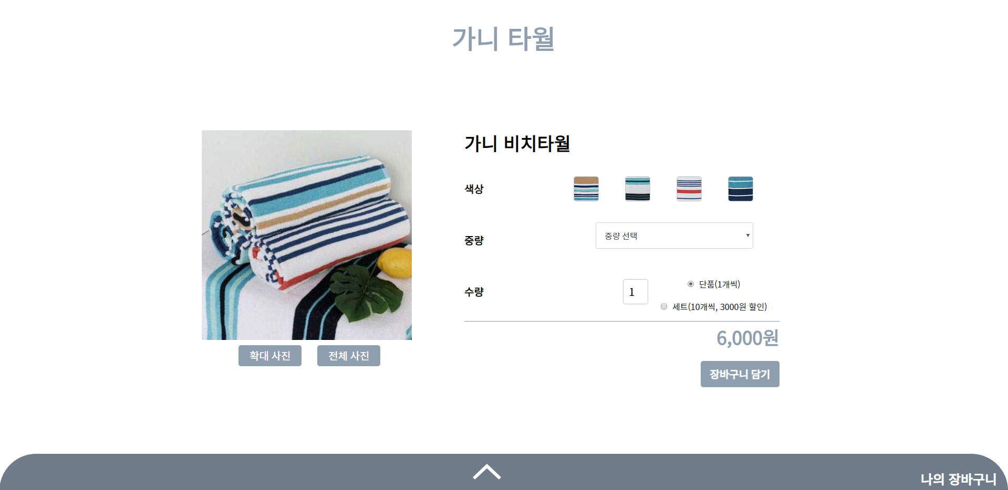
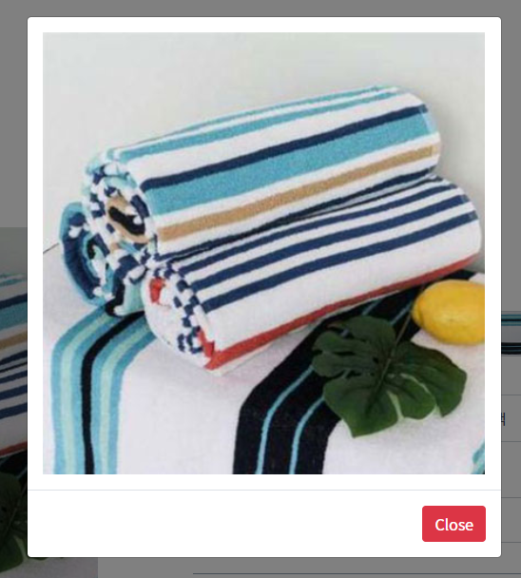
5. 구현(세부 페이지) http://pager.kr/~st07/portfolio/ganiTowel
구현 사항
해당 상품에 따라 기본 금액 셋팅
확대 사진 버튼 : 해당 사진을 팝업창으로 크게 보여줌
전체 사진 버튼 : 색상을 선택하면 사진도 바뀌는데 다시 전체사진을 볼 수 있는 버튼 구현
수량 1~10까지 제한

Slide 13
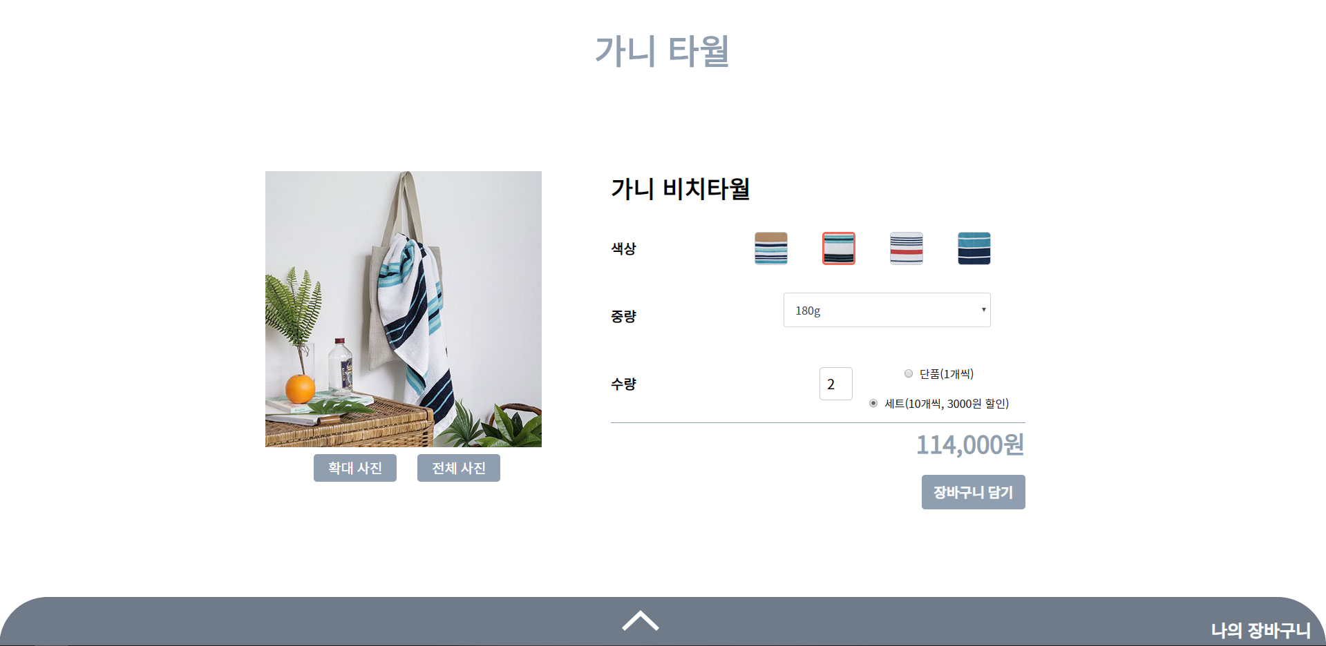
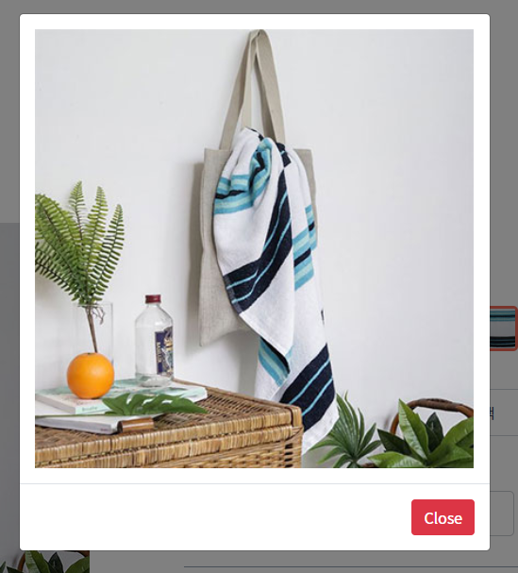
5. 구현(세부 페이지: 옵션 선택) http://pager.kr/~st07/portfolio/ganiTowel
구현 사항
해당 색상에 따른 사진 변화
수량에 따른 금액 실시간 변화
장바구니 담기 버튼 : 팝업창으로 알림이 뜨고, 나의 장바구니가 자동으로 열리면서 확인 가능

Slide 14
Thank you

